Slide 1

Руководство по эксплуатации трубчатого испарителя и конденсатора

Slide 2

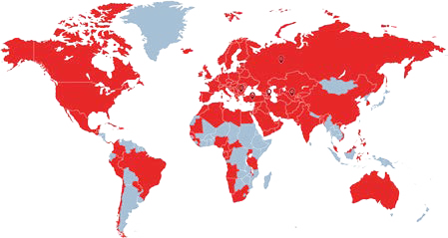

Ваше удовлетворение – наш приоритет. Наша цель – глобальное присутствие!
2-е место в Турции по экспорту в наибольшее число стран
(по данным ISIB HVAC-R)

Slide 3
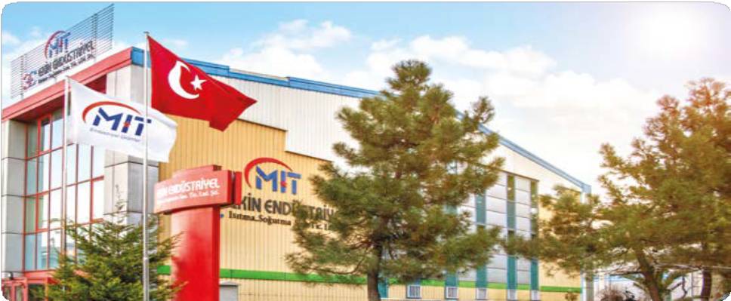





Первое условие инноваций – задавать вопросы.
А условие устойчивых инноваций – никогда не прекращать задавать вопросы.
Для нас путь инноваций также начался с вопроса: «Почему в Турции не могут производиться технологии с высокой добавленной стоимостью?». Первой вехой на этом долгом пути стало появление бренда MIT (Made In Türkiye). Учредительное видение MIT, позволившее нам стать первым отечественным производителем в Турции в области «пластинчатых теплообменников», заключалось не в том, чтобы быть местной «альтернативой», а в том, чтобы создать бренд такого качества, чтобы он мог конкурировать на мировом рынке.
Работая над достижением этой цели, за многие годы наша продукция и наши процессы получили множество международных сертификатов качества, таких как ISO, TSE, CE, и ГОСТ. Для нас критическая оценка текущего положения стала естественным следствием нашего стремления превзойти самих себя.
Инженерные решения нового поколения
Благодаря нашему инженерному подходу, ориентированному не на проблему, а на процесс, мы не ограничиваемся специализацией на одном изделии, а рассматриваем всю экосистему данного изделия. Поэтому наряду с пластинчатым теплообменником мы производим все остальные компоненты, необходимые для формирования системы, обеспечивая реализацию полного цикла – от начала до конца. Для этого мы уделяем внимание постоянному развитию необходимого инженерного состава. Благодаря услугам наших квалифицированных инженеров в области развития бизнеса, предпродажного сопровождения, продаж и послепродажного обслуживания мы создаем не только продукцию, но и «решения».
На текущем этапе мы предоставляем сопутствующие услуги, опираясь на наши пластинчатые теплообменники, качество которых подтверждено на международном уровне, а также на наши баки-аккумуляторы, накопительные водонагреватели, промышленные насосы и монтажные материалы – компоненты, которые формируют на базе этих теплообменников систему. Команда из более чем 100 квалифицированных инженеров позволяет нам продолжать развитие, выступая партнером по решениям для проектов, нуждающихся в высоких технологиях, более чем в 60 странах.

Slide 4


ТЕПЛООБМЕННОЕ ОБОРУДОВАНИЕ
• Пластинчатые теплообменники
• Паяные теплообменники
• Трубчатые теплообменники
• Испарители и конденсаторы
• Маслоохладители с вентилятором
• Калориферные обогреватели
• Змеевики / радиаторы / экономайзеры
СОСУДЫ, РАБОТАЮЩИЕ ПОД ДАВЛЕНИЕМ
• Накопительные водонагреватели
• Баки-аккумуляторы
• Буферные баки
• Расширительные баки / насосные расширительные системы
• Ёмкости из нержавеющей стали
• Гидравлические разделители / шламоуловители / воздухоотделители / воздушные ёмкости
• Паровые сепараторы
• Ресиверы сжатого воздуха
• Нейтрализационные установки
ПРОМЫШЛЕННЫЕ И ПИЩЕВЫЕ СИСТЕМЫ
• Тепловые пункты
• Промышленные технологические системы
• Дозировочные системы
• Квартирные вводные станции
• Терморегуляторы
• Пастеризаторы
• CIP-системы и гигиенические технологические системы
• Гигиенические ёмкости для хранения и технологические ёмкости / реакторы
• Гомогенизаторы
• Услуги по монтажу оборудования
ОБОРУДОВАНИЕ ДЛЯ ПЕРЕКАЧИВАНИЯ ЖИДКОСТЕЙ
• Роторно-кулачковые насосы
• Гигиенические центробежные насосы
• Двухвинтовые насосы
• Шестерённые насосы
• Химические насосы с магнитной муфтой / термопластиковые насосы
• Дозировочные насосы
• Пневмодиафрагменные насосы
• Бочковые насосы
• Одновинтовые насосы
• Шланговые (перистальтические) насосы
• Центробежные воздуходувки
• Воздуходувки Рутс
• Турбовоздуходувки
ЗАПОРНО-РЕГУЛИРУЮЩАЯ АРМАТУРА
• Поворотные дисковые затворы
• Шаровые краны
• Проходные запорные вентили
• Ножевые задвижки
• Приводы
• Обратные клапаны и фильтры-грязевики
• Пневматические поршневые клапаны
ЭНЕРГЕТИЧЕСКИЕ СИСТЕМЫ
• Бытовые и промышленные котлы
• Парогенераторы
• Солнечные коллекторы
• Холодильные агрегаты
• Градирни
СФЕРЫ ДЕЯТЕЛЬНОСТИ

Slide 5
Содержание
Трубчатый испаритель ..................................................................................................................... 1
Назначение руководства по эксплуатации ..................................................................................... 1
Производительность ........................................................................................................................ 1
Условия хранения и складирования ................................................................................................ 2
Монтаж изделия на производственной площадке .......................................................................... 3
Монтаж изделия на строительной площадке .................................................................................. 5
Способы применения ........................................................................................................................ 6
Требования к используемой воде .................................................................................................... 7
Условия и порядок технического обслуживания ............................................................................. 8
Способы применения ...................................................................................................................... 10
Прочие предупреждения ................................................................................................................. 10
Практические рекомендации ........................................................................................................... 10
Трубчатый испаритель MIT: положения, на которые следует обратить внимание
при монтаже и техническом обслуживании .................................................................................... 11
Трубчатый конденсатор MIT: положения, на которые следует обратить внимание
при монтаже и техническом обслуживании .................................................................................... 12

Slide 6

Трубчатый испаритель
Благодарим вас за выбор и заказ продукции «Экин Эндустриель». Изделие «Экин Эндустриель», которое вы используете или планируете использовать, было тщательно спроектировано и изготовлено нашей компанией с соблюдением высоких требований, чтобы в наибольшей степени соответствовать вашим потребностям и обеспечивать вашу удовлетворенность на протяжении многих лет. Ваши отзывы, замечания и предложения, связанные с используемым изделием «Экин Эндустриель», будут учитываться при внедрении нововведений и позволят нам ежедневно повышать качество нашей продукции и услуг.
Назначение руководства по эксплуатации
Сведения, приведенные в настоящем руководстве, предназначены для персонала, осуществляющего монтаж, техническое обслуживание и эксплуатацию. Перед выполнением монтажных работ или работ по применению, связанных с любым изделием «Экин Эндустриель», ознакомьтесь с настоящим руководством и используйте изделие в соответствии с приведенными указаниями
.
Перед применением изделия необходимо проверить рекомендации и правила с учетом условий монтажной площадки и характеристик материала, с которым предстоит работать, и убедиться, что используется правильное изделие, соответствующее выполняемым работам и проверенное по техническим чертежам.
Производительность
Для получения наилучшей производительности от изделия «Экин Эндустриель» и во избежание затруднений при эксплуатации и техническом обслуживании рекомендуется соблюдать следующие требования:
Изделие следует выбирать с учетом соответствующих рабочих температур.
Изделие следует выбирать с учетом требуемых физических характеристик.
Следует выбирать изделие, соответствующее свойствам хладагента и охлаждаемой среды, при этом должны быть проверены и утверждены данные по габаритам и производительности.
До монтажа изделие необходимо хранить в надлежащих условиях.
Следует выбрать соответствующий способ монтажа, соединительную арматуру и размеры трубопроводов.
Метод применения должен быть выбран правильно.
Следует уделять внимание качеству выполнения работ и периодичности очистки.
Монтаж, техническое обслуживание и ремонт должны выполняться уполномоченным и квалифицированным персоналом, оснащенным необходимыми средствами.
Снижение производительности изделия или работа вне штатных параметров может быть обусловлена одним или несколькими из нижеуказанных условий:
Загрязнение теплообменника.
Оставление на изделии заглушек и т.п. защитных элементов, установленных на период хранения.
Несоответствие расчетных условий эксплуатации проектным условиям изделия.
Образование газовой пробки в изделии либо воздушной пробки в жидкостной линии.
Неправильно выполненная трубопроводная обвязка либо неверно выбранные размеры трубопроводов.
Чрезмерная подверженность внутренних элементов теплообменника коррозии.
Вибрации, возможные в зоне монтажа.
Несоответствующее или неправильное применение.
1

Slide 7




Условия приемки, хранения и складирования
Изделия «Экин Эндустриель» обеспечены мерами защиты от возможных воздействий при транспортировании. Если изделие не будет использовано на месте применения в кратчайшие сроки, его следует хранить в оригинальной упаковке либо в коробке. Пользователь принимает на себя ответственность за сохранность и целостность приобретенного изделия. «Экин Эндустриель» не несет ответственности за ухудшение состояния, повреждения или неисправности изделия, приобретенного клиентом, которые могут возникнуть на этапах транспортировки или хранения.
С учетом возможных задержек, связанных с ремонтом изделия или аналогичными ситуациями, вызванными неправильным хранением, правильный выбор способов хранения приобретает особую важность. Рекомендуемые ниже условия хранения приведены для удобства пользователя; какой из вариантов является правильным или необходимым, пользователь определяет самостоятельно.
При получении теплообменника выявите повреждения, которые могли возникнуть при перевозке, несмотря на принятые защитные меры. В случае выявления повреждений при перевозке немедленно уведомите «Экин Эндустриель» и транспортную компанию. До приемки изделия укажите данное повреждение в счете-фактуре или накладной. Изделия с удаленной, деформированной или нечитаемой маркировочной табличкой не подлежат обслуживанию в рамках гарантии.
При транспортировке теплообменника используйте кран, вилочный погрузчик, подъемное устройство, петлевой строп, цепь и т.п. Не поднимайте изделие вручную. Изделия значительной массы при неправильной транспортировке могут привести к стойким нарушениям здоровья.
Соблюдайте осторожность при транспортировке. Не допускайте ударов и падения изделия. Медный трубный пучок теплообменника чувствителен к подобным воздействиям и может быть поврежден. Возможны образование трещин и утечек.
Если теплообменник хранился ненадлежащим образом, необходимо незамедлительно принять меры по защите от коррозии и износа.
Теплообменники закрыты таким образом, чтобы их внутренние полости не находились в постоянном контакте с воздухом. Тем самым предотвращается образование коррозии или загрязнений на внутренней поверхности. При хранении теплообменника убедитесь, что защитные крышки или заглушки установлены на изделии
.
На этапе оформления заказа, в случае если заказчик указывает условия хранения, выполняется индивидуальная упаковка, до отгрузки изделия хранятся на заводе «Экин Эндустриель» в указанном виде.
Перед размещением изделия на хранение в помещении загрязнения, снег, влагу, пыль и иные подобные остатки на упаковке изделия необходимо удалить. Влага, которая может накапливаться внутри изделия или на его поверхности, как правило, является причиной того, что коррозия и ржавление уже начались.
Изделия «Экин Эндустриель» следует по возможности хранить в сухих и теплых помещениях с минимальной влажностью. Рекомендуемая относительная влажность в зоне хранения изделия составляет 40% и ниже. На этапах технического обслуживания и монтажа также следует предотвращать попадание влажного воздуха внутрь изделия.
Для предотвращения повреждения изделий «Экин Эндустриель» вследствие воздействия влаги в зоне хранения рекомендуется использовать влагопоглотитель.
Рекомендуется вести учет изделий, находящихся в зоне хранения, и соблюдать процедуру складирования. В процессе складирования должны фиксироваться следующие сведения.
2

Slide 8
Дата размещения на хранение
ФИО контролера
Паспорт изделия и серийный номер изделия
Место хранения
Состояние покрытия или окраски изделия
Состояние внутренних поверхностей
Уровень влажности
Уровень загрязненности окружающей среды и изделия
Принятые корректирующие меры
  Изделия «Экин Эндустриель» стандартно отгружаются в окрашенном виде. Окраска является фактором, увеличивающим срок службы изделия. Однако она не является средством полной защиты от внешних воздействий, таких как удары, механические воздействия, царапины и т.п. Периодическая окраска изделий в течение всего срока эксплуатации позволяет увеличить срок службы изделия за счет защиты от внешних воздействий.
  В случае наличия отслоений и сколов лакокрасочного покрытия изделия либо при наличии коррозии, начавшейся вследствие таких отслоений, рекомендуется связаться с «Экин Эндустриель» либо незамедлительно окрасить проблемный участок подходящей краской. Если на участке, подлежащем окраске, имеется коррозия, следует предварительно выполнить очистку с помощью металлической щетки, после чего произвести ремонт лакокрасочного покрытия краской, рекомендованной «Экин Эндустриель». Подробную информацию по лакокрасочному покрытию можно получить в «Экин Эндустриель». При этом даже в случае устранения возможных дефектов лакокрасочного покрытия гарантия полной защиты изделия не предоставляется.
  Обязанность по принятию мер в отношении всех прочих проблем, которые могут возникнуть вследствие условий хранения, возлагается на заказчика. Все изделия «Экин Эндустриель» должны быть защищены всеми мерами предосторожности, не менее чем указанными выше 13 пунктами.
  Полученные вами изделия не находятся под защитой от таких обстоятельств, как пожар, наводнение или землетрясение.
  Следовательно, в отношении дефектов, которые могут возникнуть в зоне хранения по указанным или аналогичным причинам, «Экин Эндустриель» не принимает гарантийных обязательств по своим изделиям.
Монтаж
  «Экин Эндустриель» рекомендует выполнять монтаж приобретенного изделия уполномоченным и обученным персоналом, имеющим квалификацию в части проектирования системы, рабочих давлений, тепловых режимов и теплообмена, а также монтажа стальных, ПВХ- и медных трубопроводов.
  Перед использованием теплообменников стравите находящийся внутри испытательный или предохранительный газ. Изделия стандартно поставляются в вакуумированном состоянии, однако по требованию заказчика могут поставляться также с азотом под давлением 6 бар.
  Крепежные соединения теплообменников частично затянуты с применением фиксатора резьбы, частично – без его применения. В соединениях с прокладками со временем прокладка может просесть. Во избежание подобных ситуаций проверьте затяжку всех болтов изделия. Ослабленные болты затяните с соблюдением соответствующих значений крутящего момента. Затяжку выполняйте в соответствии с круговой схемой затяжки. Процедура затяжки болтов и значения крутящих моментов приведены ниже в таблицах.
3

Slide 9


Процедура затяжки болтов
4
6
2
9
1
6
8
4
3
1
8
2
1
6
7
3
4
5
1
5
3
7
5
2
10
5
3
2
4
НЕОБХОДИМЫЙ МОМЕНТ ЗАТЯЖКИ МЕТРИЧЕСКИХ БОЛТОВ
Размер болта | Шаг резьбы (мм) | Момент затяжки (Н·м)
M5 | 0,8 | 6
M6 | 1 | 10,5
M8 | 1,25 | 25,3
M10 | 1,5 | 50,8
M12 | 1,75 | 86,9
M14 | 2 | 139
M16 | 2 | 213
M18 | 2,5 | 293
M20 | 2,5 | 416
* Значения момента затяжки приведены для стальных болтов класса прочности 8.8, применяемых в изделиях. Не применяйте эти значения для болтов других классов прочности. Монтаж болтов и гаек следует выполнять при легкой смазке.
Используемые вами теплообменники не предназначены для восприятия нагрузки. Допускаемая максимальная нагрузка, приходящаяся на изделие сверху, не должна превышать 400 кг. При этом, если на изделие предусматривается монтаж компрессора и т.п., заказчик должен обратиться в «Экин Эндустриель» с запросом на доработку изделия для восприятия указанной нагрузки.
В качестве ручного инструмента, который может потребоваться при монтаже, можно перечислить: гаечные ключи, трубный ключ, фторопластовая уплотнительная лента либо иные уплотнительные материалы, подходящие для трубных соединений, динамометрический ключ, различные плоскогубцы, металлические регулировочные шайбы, проволочные щетки и прокладки различных размеров.
На этапе монтажа рекомендуется предусмотреть на обоих контурах теплообменника байпасные линии и запорную арматуру. Это обеспечивает удобство при очистке, контроле и ремонте изделий.
При монтаже, техническом обслуживании или очистке рекомендуется принимать предупредительные меры и привлекать внимание с помощью поясняющих предупреждений.
Важно установить на обоих контурах теплообменника, вблизи изделия, средства измерения температуры и давления и обеспечить работу в пределах рекомендуемых значений температуры и давления. «Экин Эндустриель» не несет ответственности за изделия, эксплуатируемые вне установленных пределов.
Используйте соединительные элементы газовых и водяных линий в рекомендуемых размерах, указанных в технических чертежах и каталогах.
4

Slide 10
Используйте ответные фланцы и прокладки, соответствующие фланцам изделия.
На трубопроводной обвязке, к которой монтируется изделие, должен быть установлен воздухоотводчик. Для теплообменников, относящихся к оборудованию, работающему под избыточным давлением, применение предохранительного клапана является обязательным.
Закрепите изделие в месте эксплуатации, используя достаточное количество опор и крепежных элементов. Это позволит предотвратить нагрузки и вибрации, возникающие в трубопроводе или потоке. Убедитесь, что крепежные болты полностью затянуты. Для облегчения совмещения соединительных элементов рекомендуется выполнять отверстия под болты диаметром как минимум на один размер больше диаметра болта. Это облегчает центрирование стыков.
Рекомендуется применение соответствующего указателя уровня жидкости, элементов контроля расхода жидкости, дренажных клапанов, устройств регулирования температуры, датчиков давления, сигнализаторов и иных аналогичных предупредительных устройств.
Во избежание проблем, связанных с расходом, для всех сред в газовой или жидкой фазе следует применять смотровое стекло либо сигнализацию контроля расхода. Таким образом обеспечивается контроль недостаточного или избыточного расхода и исключаются ситуации перелива и т.п.
Правильно определите, с какими средами будет работать установленное вами изделие. В системах, где рабочей средой является вода, в теплообменниках с медными трубами коррозионное воздействие воды сокращает срок службы изделия. Рекомендуется применение защитных химических реагентов либо использование воды в надлежащих условиях. Требования к воде указаны в последующих разделах.
В качестве меры против возможного разрушения вследствие давления, создаваемого компрессором, насосом или другим оборудованием, следует использовать предохранительный клапан с соответствующими параметрами. Линию дренажа не подключайте к замкнутому контуру. Это при необходимости затрудняет опорожнение изделия.
При монтаже не допускайте попадания внутрь изделия и не оставляйте в нем посторонние предметы (винты, гайки, ключи, сверла и т.п.). Перед закрытием мест присоединения выполните визуальный осмотр и ручную проверку. Подобные предметы вызывают необратимые повреждения теплообменных труб. «Экин Эндустриель» не несет ответственности за неисправности, возникающие по указанным причинам.
Монтаж на строительной площадке
Если изделие до монтажа находилось на хранении, предварительно проверьте его на наличие возможных дефектов. Убедитесь, что внутри изделия отсутствуют загрязнения или остатки, а также режущие или колющие предметы. Проверьте лакокрасочное покрытие и наличие повреждений. Предметы, оставшиеся внутри изделия, после монтажа при начале циркуляции могут повредить как изделие, так и систему.
Если изделие получено не со склада, а напрямую от компании или у дилера, перед использованием проверьте его на наличие повреждений, которые могли возникнуть при транспортировке. Если изделие было повреждено при транспортировке и повреждения очевидны, проверьте характер повреждения, а также состояние защитных крышек и упаковки. При наличии на изделии глубоких повреждений рекомендуется срочно сообщить об этом транспортной компании и «Экин Эндустриель» и не использовать изделие.
На этапе монтажа убедитесь, что соединительные элементы и присоединительные трубопроводы смонтированы без натяга и перекосов. При наличии натяга обратитесь к персоналу «Экин Эндустриель».
Перед присоединением теплообменника к трубопроводу проверьте трубопровод на наличие посторонних предметов. До начала монтажа удалите с изделия все элементы упаковки (дерево, пластик и т.п.). Перед монтажом не допускайте наличия жидкости внутри изделия. Не оставляйте на открытом воздухе изделие, внутри которого находится жидкость, во избежание риска замерзания.
5

Slide 11

Эксплуатация
Перед началом эксплуатации изделий «Экин Эндустриель» убедитесь, что трубопроводная система очищена. Убедитесь, что требуемые фильтры установлены и исправны. При наличии гидравлического разделителя убедитесь в отсутствии в нем остатков и загрязнений.
Перед пуском изделия убедитесь, что запорная арматура открыта.
Ввод изделия в эксплуатацию выполняйте поэтапно.
После полного заполнения теплообменника рабочей средой допускается закрыть вентили подпитки.
Убедитесь, что прокладочные соединения выполнены правильно. Ошибки в прокладочных соединениях могут привести к утечкам в процессе эксплуатации.
Эксплуатация изделия вне допускаемых пределов давления и температуры, а также с рабочими средами, отличными от рекомендованных, опасна. Не используйте изделие за пределами значений, указанных на маркировке изделия.
Примите необходимые меры для предотвращения повреждений, которые могут возникнуть в теплообменнике вследствие гидроудара (Water Hammer).
В периоды, когда изделие не используется, а также при длительном нахождении в отключенном состоянии, слейте рабочую среду из изделия либо применяйте химические добавки, обеспечивающие стойкость к замерзанию и коррозии.
В изделиях, эксплуатируемых при температурах ниже температуры замерзания используемых сред, применяйте противоморозные химические добавки. В водоохлаждаемых изделиях для предотвращения риска замерзания используйте антифриз или аналогичные средства. Ниже приведена примерная таблица применения антифриза для воды. Приведенная таблица носит справочный характер, для корректного применения необходимо действовать в соответствии с требованиями производителя антифриза. Для подтверждения правильного количества антифриза контролируйте температуру замерзания раствора с помощью соответствующих измерительных приборов.
Температура замерзания | 1,2-пропиленгликоль, масс. % | Вода, масс. %
-10 °C | 18 | 82
-15 °C | 25 | 75
-20 °C | 32 | 68
-25 °C | 37 | 63
-30 °C | 41 | 59
После выполнения любых работ обеспечьте отсутствие вибраций, вызванных внешними факторами или потоком. Вибрации в теплообменнике вызывают повреждения и сокращают срок службы.
Расход и скорость потока не должны быть ниже или выше пределов, рекомендованных для изделия. Поток вне пределов вызывает вибрации внутри изделия, в этом случае в короткие сроки возможны проблемы с трубным пучком.
В результате вибраций в трубном пучке возможны изломы, разрывы, трещины,а также
повреждения вследствие взаимного трения.
Для теплообменников, которые не будут эксплуатироваться длительное время, выполните процедуры, предусмотренные для нового теплообменника, с целью защиты от замерзания, коррозии и т.п. внешних воздействий. Примите меры по предотвращению замерзания и коррозии.
При кратковременном выводе изделия из работы воду из изделия следует слить и обеспечить просушку внутренних поверхностей сухим воздухом.
Если выполнение действий, указанных в п. 12, невозможно, в течение суток через определенные интервалы следует обеспечивать проток воды, чтобы исключить воздействие биологического загрязнения, коррозии и т.п., возникающих при застое воды.
6

Slide 12
При всех операциях открытия и закрытия потоки жидкости должны регулироваться с учетом предотвращения термических ударов. Не допускается выполнять ввод в эксплуатацию и останов при температуре рабочей среды, выходящей за пределы температур эксплуатации, а также при скоростях потока, не соответствующих данным температурам.
Во избежание воздействия термических напряжений на изделие выравнивание температур рабочих сред следует обеспечить с помощью байпасной линии. Для изделий с теплоизоляцией необходимо уделять особое внимание ситуациям резкой остановки потока и последующего повторного пуска. В изделиях, длительное время находившихся при высокой температуре, могут возникать интенсивные термические удары.
Требования к используемой воде
Для минимизации физических и коррозионных воздействий, обусловленных используемой водой, в кожухотрубных теплообменниках «Экин Эндустриель» типа Shell&Tube рекомендуется соблюдать приведенные ниже требования. Значения pH воды, щелочности, жесткости, содержание ионов, а также температура циркулирующей воды являются факторами, влияющими на коррозию и образование накипи в теплообменниках и других элементах трубопроводной системы. Рекомендуемые характеристики воды для систем охлаждения приведены ниже. Неисправности, которые могут возникнуть в результате несоблюдения указанных требований к воде, «НЕ РАССМАТРИВАЮТСЯ В РАМКАХ ГАРАНТИИ».
Ионы аммония (NH4+) в воде крайне вредны для меди. Эти ионы являются одним из наиболее значимых факторов, отрицательно влияющих на срок службы медных труб. В воде не допускается содержание ионов аммония (NH4+).
Ионы хлорида (Cl-) вызывают питтинговую коррозию медных труб. Содержание ионов хлорида в воде должно быть <10 мг/л.
Ионы сульфата (SO4-2) вызывают коррозию и образование мелких отверстий на поверхности медных труб. Содержание ионов сульфата (SO -2) в воде должно быть <30 мг/л.
Ионы фторида (F-) в воде могут приводить к образованию кислот и коррозии.
Их содержание в воде должно быть <0,1 мг/л.
Ионы железа (Fe+2 и Fe+3) в воде, соединяясь с растворенным кислородом, приводят к образованию ржавчины и шлама в трубопроводной системе. По этой причине в воде не должно содержаться ионов железа. Если содержание растворенного кислорода в воде <5 мг/л, то содержание растворенного железа в воде также должно быть <5 мг/л.
Растворенный в воде кремний может представлять опасность образования кислот и коррозии.
Его содержание в воде должно быть <1 мг/л.
Общая жесткость воды должна быть TH>0,5 ммоль/л. Рекомендуется, чтобы общая жесткость воды находилась в пределах 1 ммоль/л - 2,5 ммоль/л. Образование определенного слоя отложений на внутренней или наружной поверхности медных труб будет ограничивать коррозию. Однако высокая жесткость воды приведет к образованию чрезмерного количества накипи внутри медных труб, что будет препятствовать прохождению воды и теплообмену. Рекомендуется, чтобы значение общей щелочности по титрованию (TAC) было <100.
Следует избегать условий, которые могут резко изменить содержание кислорода в воде. Как удаление кислорода из воды путем обработки азотом и т.п., так и насыщение воды избыточным количеством кислорода являются вредными. Подобные колебания содержания кислорода
стимулируют образование оксида меди (Cu²O) и увеличение количества частиц.
Высокое удельное электрическое сопротивление воды (Electrical Resistivity) снижает склонность системы к коррозии. Поэтому рекомендуется, чтобы удельное электрическое сопротивление воды составляло >30 Ом·м. Электропроводность воды (Electrical Conductivity) не должна превышать 20-60 мС/м.
Оптимальное значение pH воды при 20-25 °C должно находиться в диапазоне 7<pH<8.
7

Slide 13
Пример таблицы анализа
Параметр | Единица измерения | Метод анализа | Предельные значения
pH | - | SM 4500 H+ B / Электрохимический метод | 7<pH<8
Щелочность | мг/л | SM 2320 B / Титриметрический метод | 100
Аммоний | мг/л | SM 4500 NH3 B / SM 4500 NH3 C, дистилляционный метод / титриметрический метод | Не должно содержаться
Железо (Fe) | мг/л | EPA 200.7 / метод ICP OES | <5
Фторид | мг/л | SM 4500 F- B / SM 4500 F- D, дистилляционный метод / спектрофотометрический метод | <0,1
Электропроводность | µS/cm | SM 2510 B / Лабораторный метод | 20<…<60
Хлорид | мг/л | SM 4500 Cl- B / Йодометрический метод I | <10
Насыщение кислородом | мг/л | SM 4500 O C / Метод люминесцентного электрода | -
Кремний (Si) | мг/л | EPA 200.7 / метод ICP OES | <1
Сульфат | мг/л | SM 4500 SO ⁻² E / Турбидиметрический метод | <30
Общая жесткость | мг/л | SM 2340 C / Титриметрический метод ETDA | >0,5
4
Техническое обслуживание
Выполняйте периодическую очистку теплообменников от загрязнений в соответствии с их условиями эксплуатации. Отложения загрязнений или шламовые отложения на теплообменных трубах отрицательно влияют на эффективность теплообменника. При этом становятся заметны изменения перепада давления и/или рабочего давления. Во избежание усложнения технического обслуживания и очистки требуется выполнять периодическую очистку. В противном случае будут образовываться засоры, твердые накипные отложения и т.п., очистка которых может оказаться невозможной.
Пренебрежение очисткой теплообменника может привести к разрывам труб. В результате может возникнуть необходимость глушения теплообменных труб, что приведет к существенным потерям производительности изделия. В заглушенных трубах со временем возможны утечки через пробки-заглушки вследствие термических напряжений, обусловленных различием материалов.
Для очистки внутренней поверхности теплообменных труб откройте крышки теплообменника и очистите внутреннюю поверхность труб с помощью щетки-ерша на шомполе. Очистка внутренней поверхности труб также может выполняться с применением химических реагентов, не повреждающих трубы. Для этого обратитесь к производителю и получите информацию о подходящих реагентах.
Если в теплообменнике предусмотрен «жертвенный анод» в виде стержня или пластины, при техническом обслуживании проверьте данный элемент и замените его на новый, рекомендованный производителем.
Для контроля и очистки наружной поверхности трубного пучка извлеките трубный пучок из кожуха. Таким образом теплообменник будет подготовлен к очистке и контролю.
При извлечении трубного пучка соблюдайте осторожность. Обеспечьте, чтобы трубный пучок не был поврежден в процессе извлечения. Также в ходе и после извлечения убедитесь, что техническое обслуживание изделия не выполнялось неуполномоченными лицами.
При извлечении трубного пучка не передавайте нагрузку на одну трубу либо на несколько труб трубного пучка. В процессе извлечения используйте опору на трубную решетку и применяйте грузоподъемное оборудование, закрепляя его за трубную решетку. Если трубный пучок будет подвешиваться с помощью петлевого стропа, подвешивание следует выполнять не за теплообменные трубы, а за трубную решетку и перегородки.
Не поднимайте и не перемещайте трубный пучок с использованием крюков, гаков и т.п .
8

Slide 14
Подобные приспособления могут повредить трубный пучок. После извлечения трубного пучка из кожуха разместите его на соответствующей опоре/подставке.
При извлечении трубного пучка допускается использовать металлическую подкладную плиту. В этом случае трубный пучок, обернутый тонким металлическим листом, может быть легко извлечен из посадочного места без повреждений.
Если теплообменник длительное время находился на участке технического обслуживания без выполнения каких-либо работ, перед извлечением трубного пучка из кожуха нанесите по кожуху легкие удары молотком. Это позволяет устранить возможное заклинивание трубного пучка внутри кожуха и подготовить трубный пучок к извлечению.
Для защиты изогнутых участков трубного пучка на данных участках следует установить соответствующий защитный лист.
При извлечении U-образных трубных пучков разместите трубный пучок на V-образной деревянной опоре. Таким образом трубный пучок будет уложен на опоры и защищен от повреждений при контакте с поверхностью.
Не протаскивайте трубный пучок по поверхности. В противном случае опорные пластины, направляющие перегородки и теплообменные трубы могут быть повреждены.
Некоторые методы очистки кожуха или теплообменных труб приведены ниже.
  Очистку кожуха можно выполнять горячей водой, а также с применением неабразивных моющих реагентов. Применение щетки позволяет ускорить и усилить очистку. Данный метод позволяет удалить из внутренней полости кожуха шлам и загрязнения.
  При наличии солевых отложений их можно удалить чистой водой.
  Очистку также можно выполнять с применением специальных моющих реагентов. Однако по вопросам выбора подходящих средств необходимо получить информацию и консультацию в «Экин Эндустриель» либо у поставщика моющих средств, уполномоченного «Экин Эндустриель».
В некоторых типах теплообменников при промывке возможна деформация торцов трубного пучка либо, при наличии оребренных труб, деформация элементов оребрения. В теплообменниках данного типа очистку следует выполнять более осторожно, не нарушая оребрение. При очистке таких изделий при необходимости следует применять химические моющие реагенты и избегать струйной очистки под высоким давлением. При необходимости следует обратиться за консультацией в «Экин Эндустриель».
Если очищаемый слой имеет значительную толщину и не удаляется химическим способом, приступайте к применению механических методов. Наносите удары молотком по кожуху с внутренней и наружной стороны. Если потребуется применение зубила, следите, чтобы оно не было слишком острым или заостренным. Проявляйте повышенную осторожность, чтобы не повредить трубный пучок или кожух.
Не пытайтесь выполнять очистку, подавая пар внутрь труб. Возникающие при этом термические напряжения могут привести к поломкам, трещинам и утечкам в местах присоединения или стыках труб.
Для выявления поврежденных или разорванных труб применяйте следующие методы:
  Снимите крышку теплообменника и снова закрепите трубный пучок на соединении с кожухом.
  Создайте давление в кожухе теплообменника, предпочтительно используя воду либо иную негорючую жидкость.
  Проверьте все стыки, сварные швы и места присоединения труб к трубной решетке на наличие утечек.
После разборки теплообменника при последующей сборке следует обязательно использовать новые прокладки.
Использованные прокладки не подлежат повторному обжатию и теряют уплотняющие свойства.
После операций разборки/сборки, по возможности, рекомендуется использовать новые оригинальные болты.
•
9

Slide 15
Предупреждения
Запрещается открывать и ослаблять крышки и места соединений теплообменника, когда он находится под давлением. Запрещается выполнять на изделии сварочные и аналогичные работы, а также сверлить или прокалывать изделие дрелью либо иным инструментом. Такие воздействия могут привести к взрыву и, как следствие, к травмам или гибели людей.
При перемещении теплообменника используйте подъемно-транспортное оборудование. Запрещается выполнять подъем и опускание вручную, с применением физической силы. При выполнении технического обслуживания используйте защитные очки, каску, перчатки и соответствующую спецодежду. Запрещается выполнять работы с изделием без защитной обуви. При несоблюдении указанных мер возможны травмы и увечья. «Экин Эндустриель» не несет ответственности за подобные случаи.
Избегайте прямого контакта с рабочими средами, циркулирующими внутри теплообменника. Рабочие среды, находящиеся внутри изделия, могут быть вредны для здоровья. Для изделий, работающих на газе, перед выполнением каких-либо работ убедитесь, что газ стравлен либо отведен и размещен в безопасной зоне. Если рабочая среда является жидкостью, не выполняйте работы с изделием, не ознакомившись с процедурами безопасности для циркулирующей жидкости. «Экин Эндустриель» не несет ответственности за проблемы, которые могут возникнуть вследствие неправильного выполнения работ.
При техническом обслуживании теплообменника в очищенном изделии могут обнаруживаться металлические частицы, материалы для очистки и остатки загрязнений. Примите меры защиты от них. Для защиты глаз от химических веществ используйте защитные очки. При необходимости используйте газовую маску.
При работе с легковоспламеняющимися рабочими средами либо аналогичными моющими растворами запрещается продувать теплообменник сжатым воздухом.
Практические сведения
Испаритель должен эксплуатироваться в горизонтальном положении.
При заполнении водой воздух внутри изделия должен быть полностью стравлен.
Убедитесь, что перепад давления и условия эксплуатации соответствуют значениям, указанным в каталоге.
Не прекращайте циркуляцию воды до полного слива хладагента из испарителя.
Если испаритель не будет использоваться, полностью заполните изделие антифризом, исключив наличие воздуха внутри, либо полностью слейте рабочую среду, убедившись, что внутренние полости сухие.
Регулярно контролируйте химические показатели воды, циркулирующей в испарителе. Несоответствующие параметры воды могут привести к повреждению испарителя.
При снижении производительности в целях очистки допускается на короткое время выполнить обратное направление потока в системе.
Держите испаритель вдали от вибраций и источников вибрации.
Не допускайте попадания в воду посторонних частиц.
При температуре ниже 0 °C используйте антифриз.
Предотвращайте кавитацию насоса и завоздушивание системы.
Не эксплуатируйте охлаждаемые среды при температурах, близких к температуре их замерзания.
Не превышайте допустимые значения расхода воды.
Выполняйте трубопроводную обвязку в эквивалентных размерах, указанных для модели испарителя. В противном случае внутри испарителя возможны неравномерные потоки. Испаритель может быть поврежден.
10

Slide 16
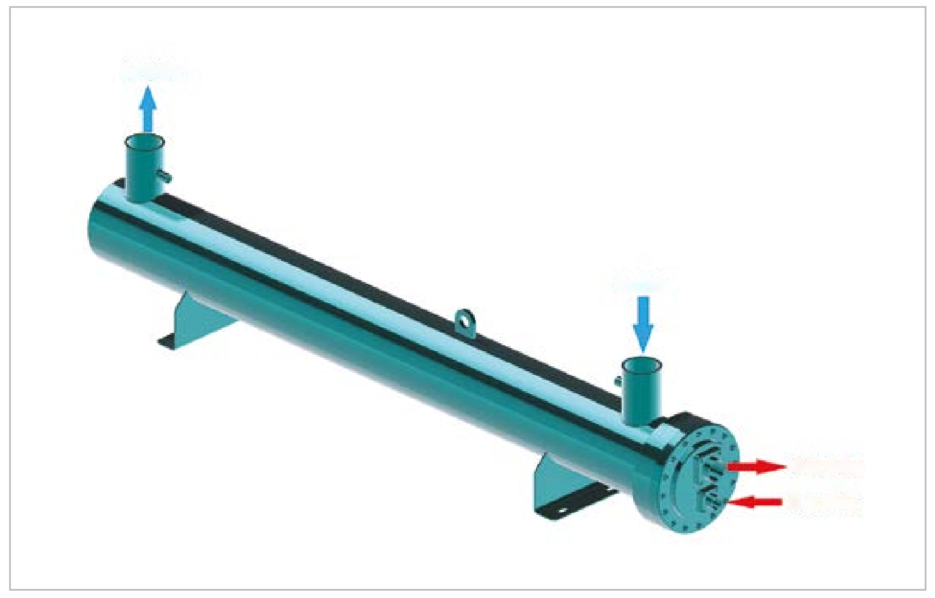
Трубчатый испаритель MIT: положения, на которые следует обратить внимание при монтаже и техническом обслуживании
При заполнении водой весь воздух в испарителе должен быть полностью удален.
Во избежание опорожнения при заполнении водой
следует убедиться, что сливной клапан на выходе воды из испарителя закрыт.
В случаях, когда испаритель не будет использоваться длительное время, вся вода внутри испарителя должна быть полностью слита.
При необходимости следует периодически применять растворы гликоля с контролируемой концентрацией и предотвращать их контакт с воздухом.
Испаритель не должен подвергаться чрезмерным вибрациям.
Необходимо предотвращать попадание посторонних предметов в водяной контур.
В контур хладагента испарителя вода попадать не должна.
Следует использовать рабочие среды, совместимые с материалом испарителя, и не допускать эксплуатации при температурах, близких к температуре замерзания.
Выход воды
Вход воды
Выход хладагента
Вход хладагента
11

Slide 17
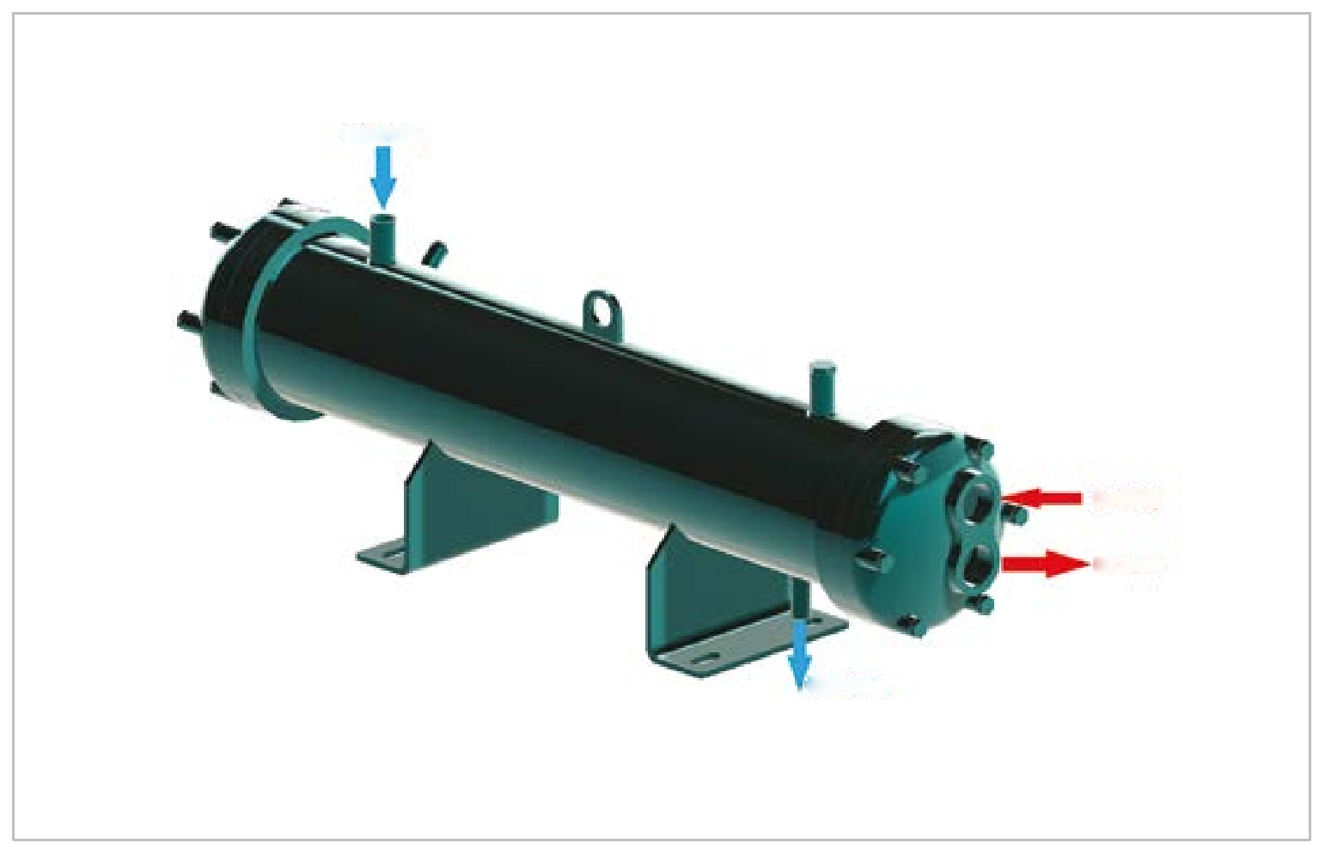
Трубчатый конденсатор MIT: положения, на которые следует обратить внимание при монтаже и техническом обслуживании
Во избежание попадания посторонних веществ внутрь конденсатора до монтажа входные и выходные патрубки отгружаются закрытыми заглушками. Влага либо любое вредное соединение, попавшие в корпус, при контакте с конденсирующимся в теплообменнике газом могут вызвать проблемы.
Перед монтажом конденсатора снимите все заглушки и не оставляйте конденсатор без заглушек.
Не рекомендуется эксплуатировать конденсатор вне значений давления и температуры, указанных в расчетных условиях. Для защиты от превышения давления сверх рабочего предусмотрен предохранительный клапан сброса давления).
В первую очередь включите подачу охлаждающей воды.
При заполнении водой весь воздух в конденсаторе должен быть полностью удален.
Затем постепенно подайте в конденсатор хладагент, подлежащий конденсации.
Теплообменники следует регулярно очищать. Увеличение перепада давления и снижение производительности, как правило, указывают на необходимость очистки.
Съемные крышки обеспечивают возможность механической очистки труб.
Если конденсатор не будет использоваться длительное время, вода внутри конденсатора должна быть полностью слита.
Конденсатор не должен подвергаться чрезмерным вибрациям.
Поскольку вибрации вызывают усталость материала и сокращают срок службы оборудования, предотвращайте образование неравномерного потока в системе.
Учитывая возможную хрупкость и, как следствие, снижение герметичности, избегайте применения композитных прокладок при монтаже.
Вход хладагента
Вход воды
Выход воды
Выход хладагента
12

Slide 18
Примечания
..................................................................................................................................................................
..................................................................................................................................................................
..................................................................................................................................................................
..................................................................................................................................................................
..................................................................................................................................................................
..................................................................................................................................................................
..................................................................................................................................................................
..................................................................................................................................................................
..................................................................................................................................................................
..................................................................................................................................................................
..................................................................................................................................................................
..................................................................................................................................................................
..................................................................................................................................................................
..................................................................................................................................................................
..................................................................................................................................................................
..................................................................................................................................................................
..................................................................................................................................................................
..................................................................................................................................................................
..................................................................................................................................................................
..................................................................................................................................................................
..................................................................................................................................................................
..................................................................................................................................................................
..................................................................................................................................................................
..................................................................................................................................................................
..................................................................................................................................................................
..................................................................................................................................................................
..................................................................................................................................................................
..................................................................................................................................................................
..................................................................................................................................................................
..................................................................................................................................................................
..................................................................................................................................................................
..................................................................................................................................................................
..................................................................................................................................................................
..................................................................................................................................................................
..................................................................................................................................................................
..................................................................................................................................................................
..................................................................................................................................................................
13

Slide 19
Примечания
..................................................................................................................................................................
..................................................................................................................................................................
..................................................................................................................................................................
..................................................................................................................................................................
..................................................................................................................................................................
..................................................................................................................................................................
..................................................................................................................................................................
..................................................................................................................................................................
..................................................................................................................................................................
..................................................................................................................................................................
..................................................................................................................................................................
..................................................................................................................................................................
..................................................................................................................................................................
..................................................................................................................................................................
..................................................................................................................................................................
..................................................................................................................................................................
..................................................................................................................................................................
..................................................................................................................................................................
..................................................................................................................................................................
..................................................................................................................................................................
..................................................................................................................................................................
..................................................................................................................................................................
..................................................................................................................................................................
..................................................................................................................................................................
..................................................................................................................................................................
..................................................................................................................................................................
..................................................................................................................................................................
..................................................................................................................................................................
..................................................................................................................................................................
..................................................................................................................................................................
..................................................................................................................................................................
..................................................................................................................................................................
..................................................................................................................................................................
..................................................................................................................................................................
..................................................................................................................................................................
..................................................................................................................................................................
..................................................................................................................................................................
14

Slide 20
Примечания
..................................................................................................................................................................
..................................................................................................................................................................
..................................................................................................................................................................
..................................................................................................................................................................
..................................................................................................................................................................
..................................................................................................................................................................
..................................................................................................................................................................
..................................................................................................................................................................
..................................................................................................................................................................
..................................................................................................................................................................
..................................................................................................................................................................
..................................................................................................................................................................
..................................................................................................................................................................
..................................................................................................................................................................
..................................................................................................................................................................
..................................................................................................................................................................
..................................................................................................................................................................
..................................................................................................................................................................
..................................................................................................................................................................
..................................................................................................................................................................
..................................................................................................................................................................
..................................................................................................................................................................
..................................................................................................................................................................
..................................................................................................................................................................
..................................................................................................................................................................
..................................................................................................................................................................
..................................................................................................................................................................
..................................................................................................................................................................
..................................................................................................................................................................
..................................................................................................................................................................
..................................................................................................................................................................
..................................................................................................................................................................
..................................................................................................................................................................
..................................................................................................................................................................
..................................................................................................................................................................
..................................................................................................................................................................
..................................................................................................................................................................
15

Slide 21


ГАРАНТИЙНЫЕ УСЛОВИЯ
1. Гарантийный срок начинается с момента передачи изделия.
2. Изделие, включая все его составные части, полностью подпадает под гарантийные обязательства нашей компании.
3. В случае выхода изделия из строя в течение гарантийного срока время нахождения изделия в ремонте добавляется к гарантийному сроку. Максимальный срок ремонта изделия составляет 30 (тридцать) рабочих дней. Указанный срок исчисляется с даты уведомления сервисной станции о неисправности, а при отсутствии сервисной станции - с даты уведомления продавца изделия либо одного из следующих лиц: дилера, агента, представителя, импортера или изготовителя.
4. В случае неисправности изделия в течение гарантийного срока вследствие дефектов материалов и изготовления, а также ошибок монтажа ремонт выполняется без взимания какой-либо платы, включая стоимость работ, стоимость замененных деталей либо любые иные сборы.
5. Неисправности, возникшие вследствие эксплуатации изделия с нарушением положений руководства по эксплуатации, не подпадают под действие гарантии.
6. По вопросам, связанным с Гарантийным сертификатом, при возникновении спорных ситуаций можно обратиться в Главное управление по защите прав потребителей и конкуренции Министерства промышленности и торговли.
7. Продавец по своему усмотрению может потребовать отправки изделия на собственное производственное предприятие. В случае если по результатам сервисной диагностики неисправность будет признана гарантийной, транспортные расходы несет продавец. В случае если неисправность не будет признана гарантийной, все понесенные расходы подлежат оплате покупателем и будут выставлены ему к оплате.
8. Наша компания не несет ответственности за повреждения и утраты, которые могут возникнуть при перевозке транспортной компанией либо при хранении на складе.
9. Продавец не несет ответственности за реализованное изделие по причинам, указанным ниже.
• Несоблюдение температурных, по давлению и иных условий, указанных в технических спецификациях.
• Неправильная эксплуатация и естественный износ.
• Повреждения вследствие резкого открытия/закрытия запорной арматуры рабочей среды.
• Повреждения вследствие использования неоригинальных запасных частей.
• Повреждения, возникшие при транспортировке.
• Повреждения вследствие коррозии.
• Засоры, вызванные рабочей средой, проходящей через изделие.
• Для изделий, применяемых в паровых системах: проблемы, связанные с отводом конденсата.
• Повреждения вследствие засорения изделия твердыми включениями, содержащимися в рабочей среде.
• Повреждения вследствие неправильного вмешательства лицами, не являющимися изготовителем или уполномоченным сервисом.
• Повреждения вследствие отсутствия предусмотренной системой арматуры либо ее неправильной работы.
• При отсутствии защитной арматуры, предотвращающей превышение давления и температуры (предохранительный клапан, термостат и т.п.), аварии и проблемы не рассматриваются как гарантийные,
поскольку впоследствии причина может быть не установлена. Наша компания не несет ответственности за какие-либо аварии и потери.
• Наша компания не несет ответственности за косвенные убытки, потери производства и аварии, независимо от того, подпадает ли случай под гарантию.
• Все вышеуказанные положения изложены в наших коммерческих предложениях и подтверждениях заказов и доведены до вашего сведения как заменяющие договор. Ввод изделия в эксплуатацию
означает принятие условий.
Пожалуйста, сохраните настоящий документ!
Марка :
Тип изделия :
Код изделия :
Серийный № : Производственный № :
Дата и номер утверждения сертификата:
Использование настоящего сертификата разрешено Провинциальным управлением Министерства промышленности и торговли Турецкой Республики в соответствии с Законом № 4077 «О защите прав потребителей» и Уведомлением «О принципах применения гарантийного документа», введенным в действие на основании указанного Закона.
Нижеуказанное изделие (марка, модель и серийный номер), проданное ......./......./20....ООО / АО / юридическому лицу................................................, находится на гарантии нашей компании в течение 2 (двух) лет в отношении любых дефектов материалов и изготовления.
КОНЕЧНЫЙ ПОЛЬЗОВАТЕЛЬ
ГАРАНТИЙНЫЙ СЕРТИФИКАТ
ПРОДАВЕЦ / ДИЛЕР
ПРИМЕЧАНИЕ: Неисправности, возникшие по вине пользователя, не подпадают под действие гарантии. www.ekinendustriyel.com
ОСНОВНОЙ ПРОДАВЕЦ

Slide 22

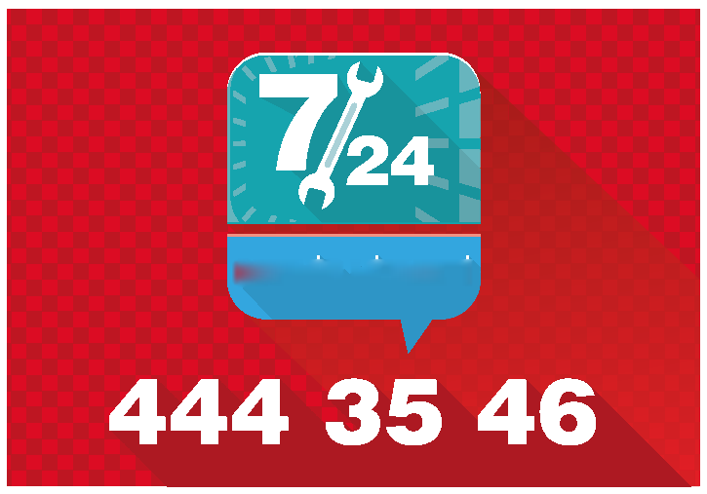
Профессиональный центр системных решений
В профессиональном центре системных решений MIT вы можете получить консультации по проблемам, возникающим в работе ваших насосов, теплообменников и системы в целом, а также воспользоваться нашей круглосуточной поддержкой, предоставляемой командой инженеров-экспертов. Сферы применения:
Системы горячего водоснабжения.
Централизованные и районные системы теплоснабжения.
Системы нагрева, охлаждения и пастеризации молока и йогурта.
Промышленные системы охлаждения и отопления.
Системы охлаждения масла.
Системы рекуперации энергии.
Системы подогрева бассейнов.
Паровые системы.
Для того чтобы система работала с требуемой производительностью, была безотказной и имела длительный срок службы, крайне важно, чтобы на этапе первичного монтажа она была корректно спроектирована и смонтирована.
По вопросам, возникающим на этапе монтажа, а также при эксплуатации, вы можете получать необходимую техническую поддержку напрямую: мы доступны 24 часа в сутки, 7 дней в неделю по телефону +90 (216) 232 24 12.
Для того, чтобы ваша система работала исправно и с высокой производительностью, хотим еще раз отметить, что мы будем рады поделиться с вами накопленными за многие годы знаниями и опытом.
Во всех областях применения, где используются системы отопления и охлаждения, «Экин Эндустриель» продолжит оставаться для вас надежным партнером.
Изготовитель оставляет за собой право без предварительного уведомления изменять характеристики продукции, указанные в настоящем каталоге, ее габаритные размеры и технические данные, а также схемы подключения. Ни одна часть настоящего каталога не может быть скопирована или использована без разрешения изготовителя. Технические сведения и схемы приведены в справочных целях и не могут служить основанием для привлечения изготовителя к ответственности. При необходимости точных размеров просим запрашивать технический чертеж, подготовленный специально для вашего проекта.
СЕРВИСНОЕ ОБСЛУЖИВАНИЕ
/ ekinendustriyel
Следите за нами в социальных сетях!
17

Slide 23




Наша продукция, произведенная с применением турецких инженерных технологий, сегодня поставляется в 135 стран мира.

Slide 24

444
EKIN
3 5 4 6
Организованная промышленная зона Дудуллу – Промышленный комплекс ДЕС ул. 107, B14, корпус 2, Умрание / Стамбул / Турция
Телефон: +90 216 232 24 12 Факс: +90 216 660 13 08
info@ekinendustriyel.com - www.ekinendustriyel.com

